Slide 1
ТЕМА. М. Коцюбинський «Тіні забутих предків». Трагічна доля Івана й Марічки як наслідок суперечності між мрією та дійсністю. Світ людини у зв’язку зі світом природи.

Slide 2
ПЕРЕБІГ УРОКУ
І. ОРГАНІЗАЦІЙНИЙ МОМЕНТ
ІІ. ОГОЛОШЕННЯ ТЕМИ Й МЕТИ УРОКУ
ІІІ. ЗАСВОЄННЯ НАВЧАЛЬНОГО МАТЕРІАЛУ В ПРОЦЕСІ ВИКОНАННЯ ПРАКТИЧНИХ ЗАВДАНЬ

Slide 3
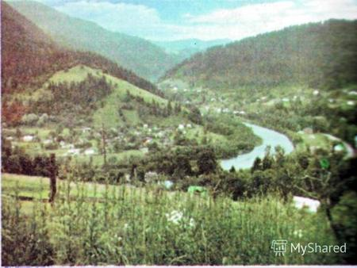
Які асоціації навіює це зображення?

Slide 4
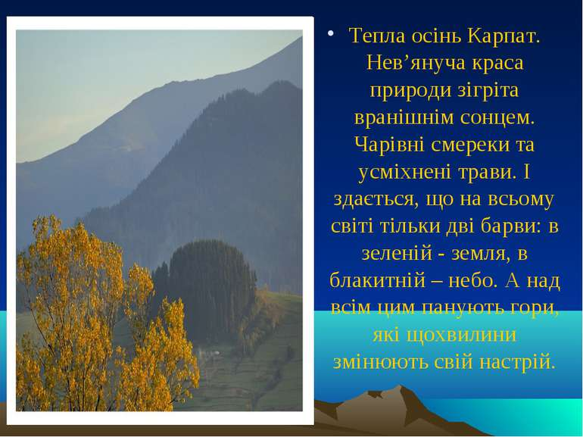

Slide 5
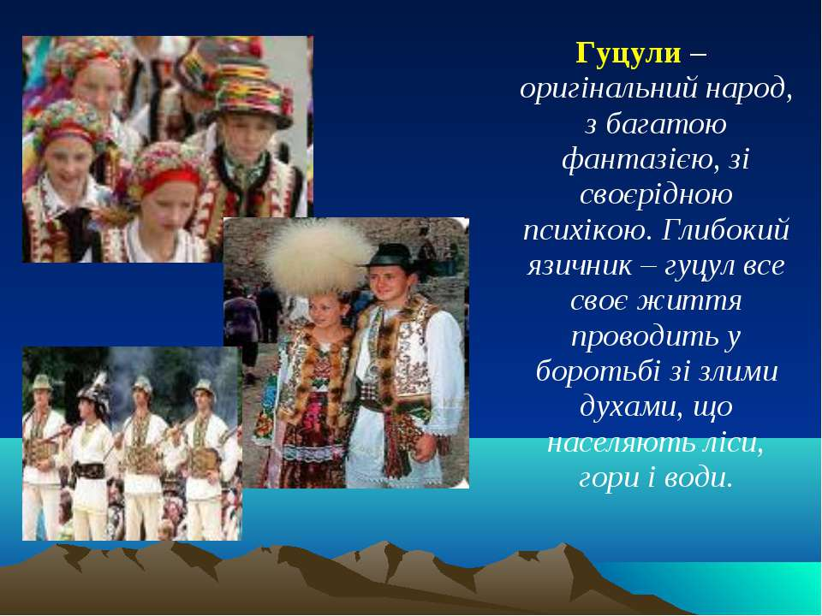

Slide 6
Лекція вчителя
Задум повісті виник у М. Коцюбинського 1910 р., коли він уперше побував на Гуцульщині. Коцюбинський зустрічався з гуцулами, вивчав їхні звичаї й обряди, легенди й повір'я.
Увесь час він проводив у мандрах, бував у горах, повертався з полонин з квітами. Коли селяни висловлювали подив на його допитливість, відповідав, що хоче написати правду про гуцульське життя.
Крім особистих вражень, працюючи над повістю, письменник користувався фольклорно-етнографічними збірниками В. Гнатюка, І. Франка.
Назва повісті виникла не відразу. Перша — „В зелених горах“ — не вдовольнила письменника. Потім були інші варіанти: „Голос віків“, „Подих віків“, „Відгомін передвіку“ тощо. Нарешті автор зупинився на назві „Тіні забутих предків“.

Slide 7

Проблемне питання: „Що могло не вдовольняти письменника в назві?“

Slide 8

Первинна назва „В зелених горах“ не відтворювала головного — міфологічного світу, у якому жили гуцули, не було заглиблення в сиву давнину, про яку авторові так хотілося розповісти і яка жила й донині. Найвлучніша назва „Тіні забутих предків“. Вона натякає на загадковість, казковість і дихання віків. Ця назва вказує ще й на злободенність порушених проблем: предки забуті, але їхні болі й радощі, шукання тінями живуть і нині повторюються в нас.

Slide 9
Словникова робота
Маржинка — худоба; плай — гірська стежка; флояра — різновид сопілки метрової довжини; мольфар — чаклун, чарівник; легінь — парубок, юнак; чугайстир — добрий лісовий дух; крисаня — капелюх, бриль; нявка — мавка.

Slide 10
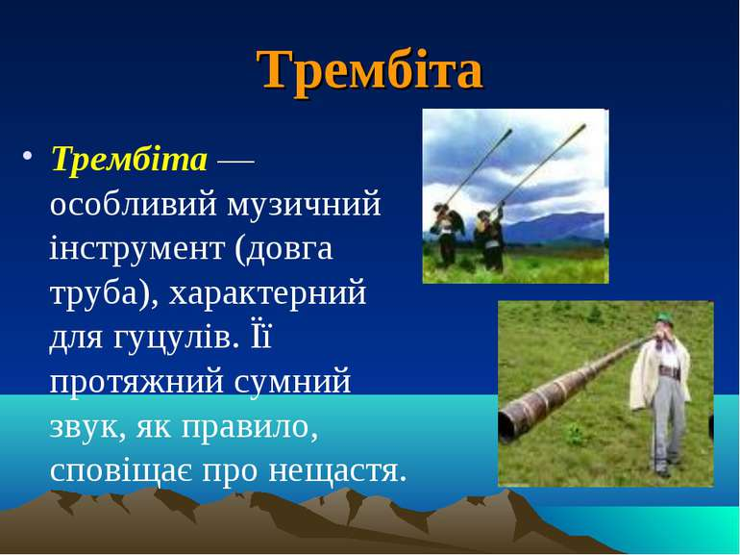
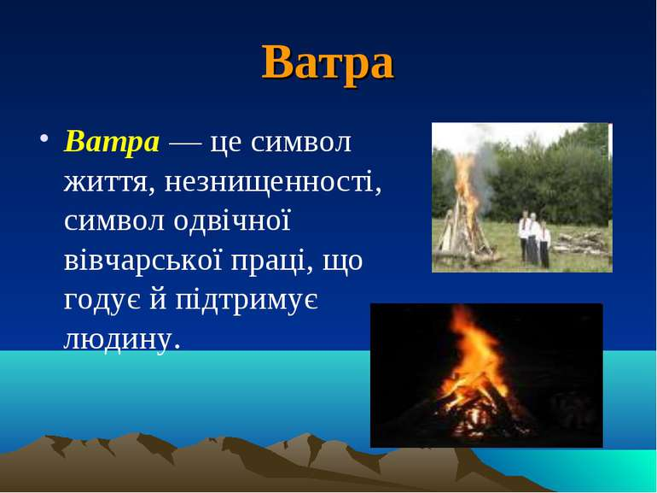

Slide 11
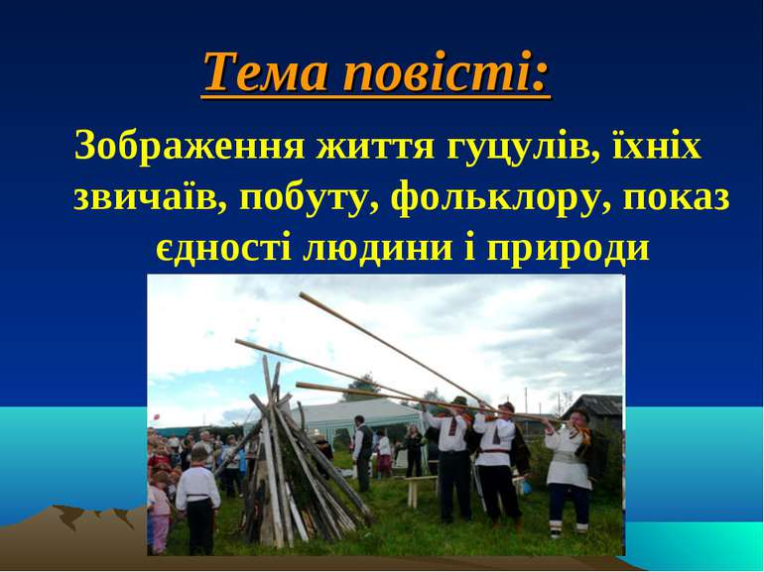

Slide 12
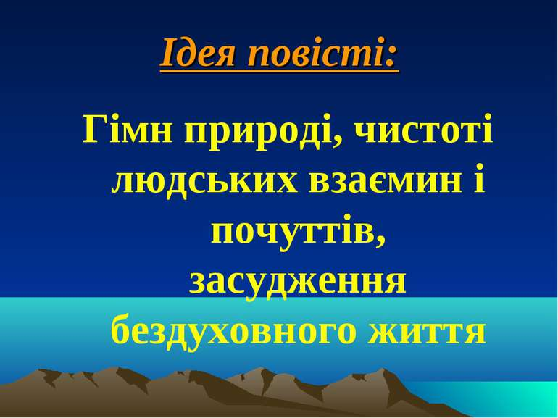

Slide 13
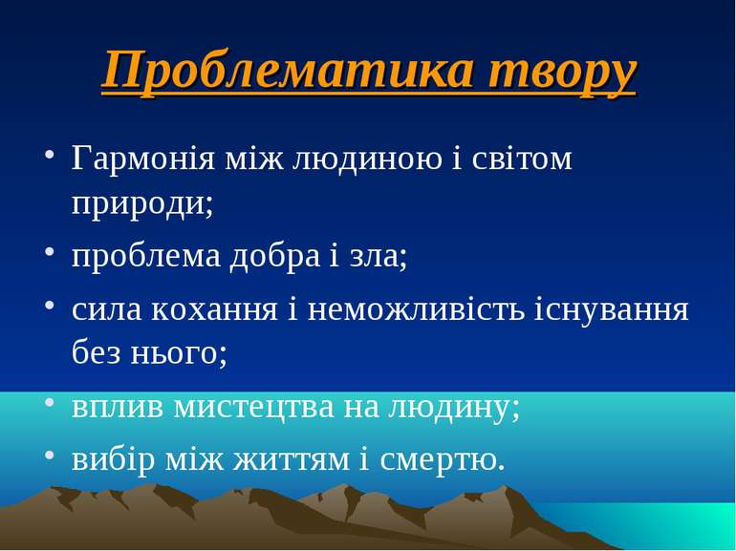

Slide 14
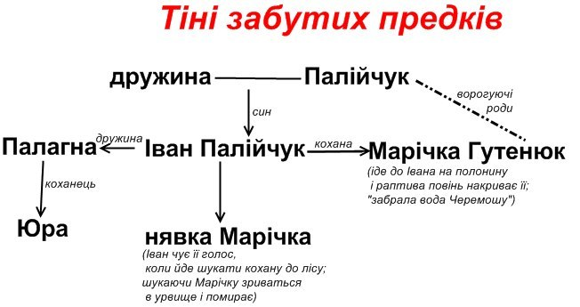

Slide 15
Робота з образами Івана та Марічки
1. Як Іван проводив час у дитинстві? 2. Чому весь світ був для Іванка й Марічки, „як казка, повна чудес, таємнича, цікава й страшна“? 3. Звідки вони черпали знання? Які це були знання? 4. Чи закінчується казка разом із дитинством? Як вона переходить у світосприйняття дорослих? 5. Як познайомилися Іван і Марічка? Із чого почалася їхня взаємна симпатія: з ворожнечі чи з доброти? 6. За що, на вашу думку, Іван і Марічка покохали одне одного? 7. Що єднало їх у дитинстві й у юності? 8. Чи можна сказати, що Іванко й Марічка були дітьми прекрасної природи, жили за її законами й ніщо в їхніх стосунках не порушувало природної чистоти? 9. Чи була талановитою Марічка? Підвердіть цитатно. 10. Чи можна вважати Івана та Марічку українськими Ромео та Джульєттою? Свою думку доведіть.

Slide 16
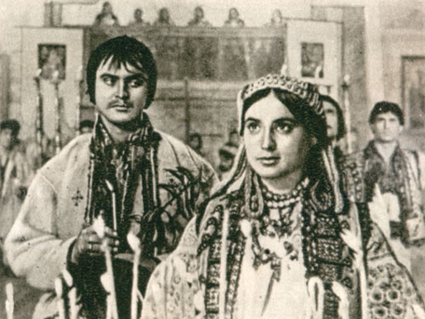

Slide 17
Колективна робота „Значення природи у творі“
„Гори, які вікують у такій тиші, що чують навіть дихання маржинки“.
2. „Кучерявий Черемош сердито поблискував сивиною і світивсь попід скелі недобрим зеленим вогнем“. 3. „В тихих місцях Черемош як сивий віл, а там, де йому твердо лежати, він скаче скажено з каменя на камінь“.

Slide 18
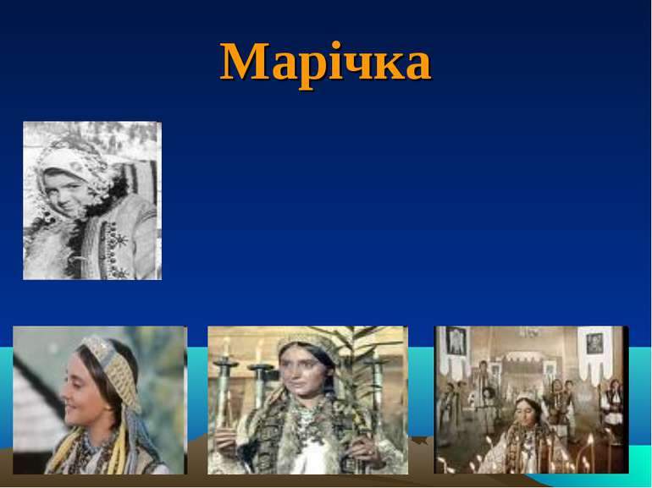
Робота з образами Івана та Марічки

Slide 19
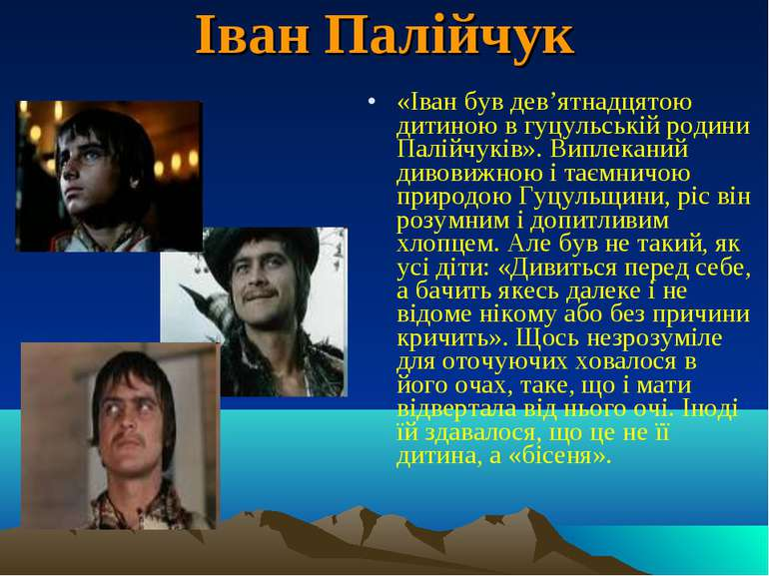

Slide 20
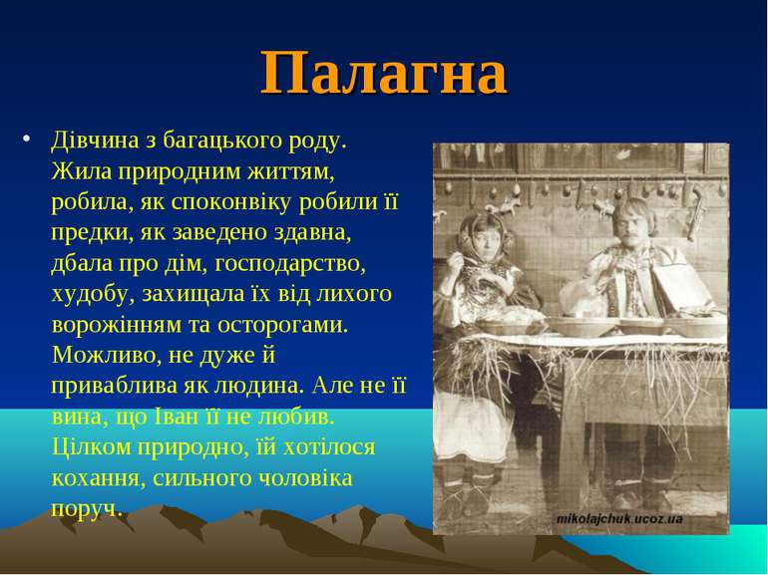

Slide 21
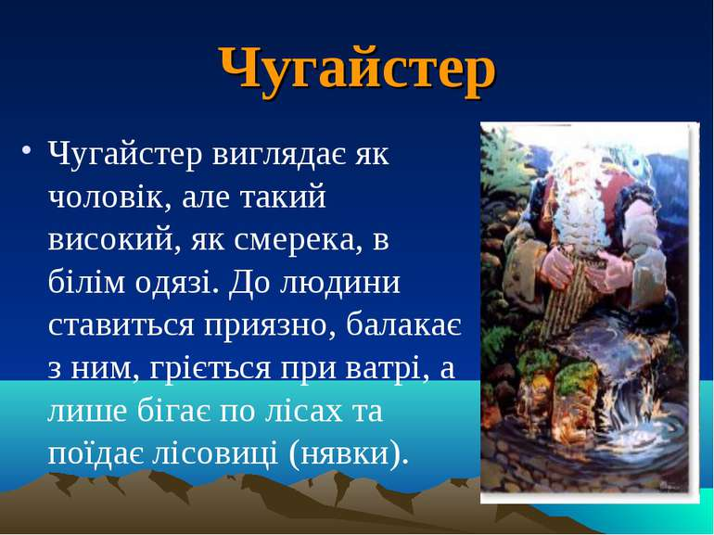

Slide 22
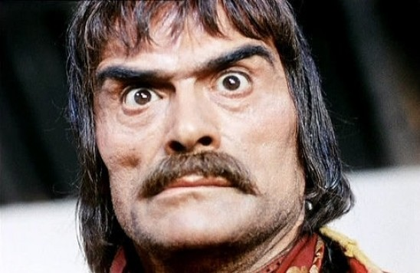
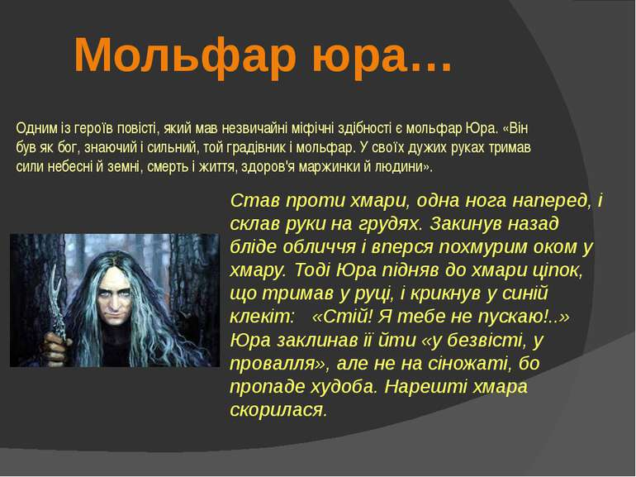

Slide 23
Перегляд уривків з фільму про віру гуцулів в таємничу живу силу вогню, про процес виготовлення сиру, який уважався чаклунським
Коментар учителя. Кожна важлива справа на полонині супроводжується ритуальними діями. Обожнення вогню, який розпалюється ватагом стародавнім способом і протягом усього сезону випасання овець має боронити від усього лихого маржинку. Звичайний процес виготовлення сиру відбувається як таїнство. Тому й самі гуцули постають перед нами загадковими й величними.

Slide 24
Природженою рисою характеру дітей Карпат — гуцулів — є любов до прекрасного, тому кохання їхнє оповите піснями. Іван грав на флоярі, Марічка співала. І мова цих звуків була мовою кохання. Гуцули також швидкі й запальні, тому довго пам'ятають і добро, і образи. Битися до крові за честь свого роду — означало захистити гідність.
Однак є й інший бік розуміння гуцулами честі. Ворожнеча двох родів — Палійчуків і Гутенюків — це руйнація родової свідомості. Роди ворогують, але самі вже не пам'ятають через що. Трембіти часто ридали, оповіщаючи про смерть. Можливо, то голос предків застерігав, що честь боронити треба, але не убиваючи, не руйнуючи рід.

Slide 25
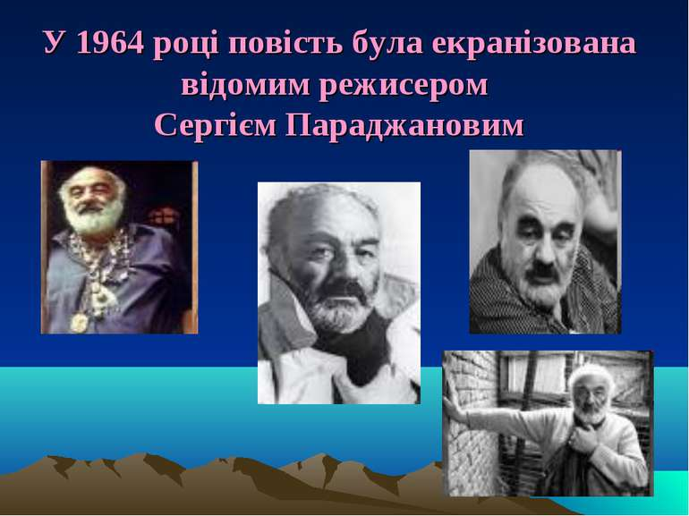
Екранізація…

Slide 26
IV. ПІДСУМКИ УРОКУ
V. ДОМАШНЄ ЗАВДАННЯ

Slide 27
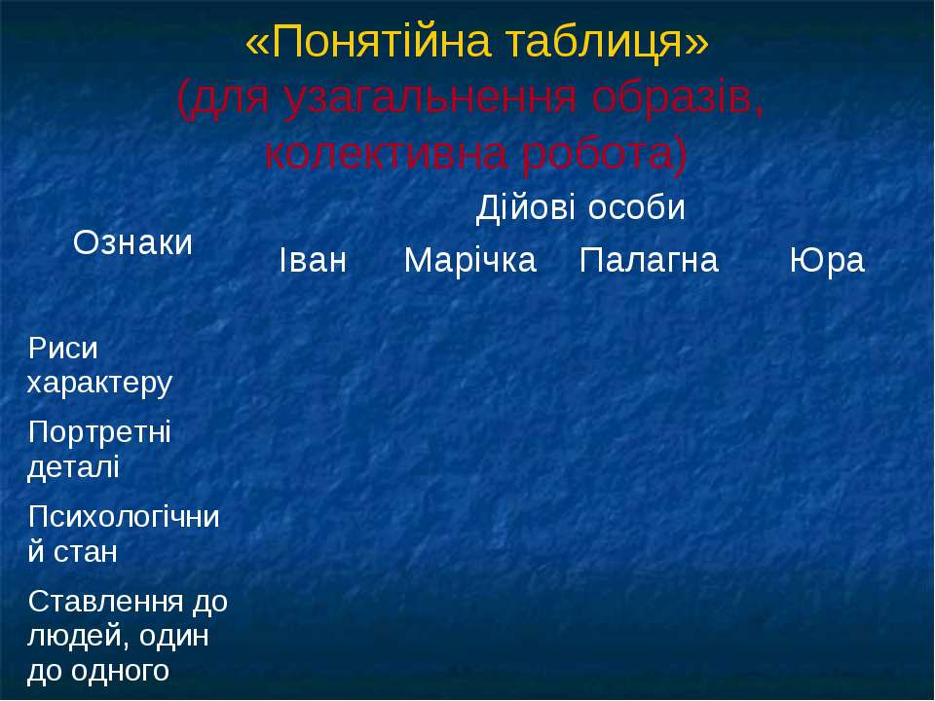

Slide 28
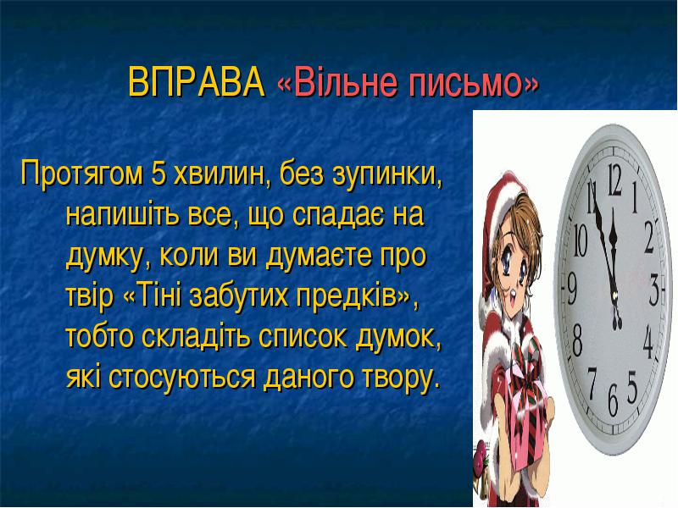
ДОМАШНЄ ЗАВДАННЯ:

